Slide 1

미국 주식 예측 모델을 통한 추천 포트폴리오 구성
3주차 – 주식 예측 LSTM 모델 구축

Slide 2

목차
개요
과제 정의
데이터셋
과제 진행 프로세스
모델 구축
성능 평가
미래 예측
결론

Slide 3
1-1. 과제 정의
현황
한 일반 투자자는 1년간 미국 주식 10종목에 투자를 고려 중
문제점
1년 후에 어떤 종목이 상승하고, 어떤 종목이 하락할 지 예측하기 어려움
프로젝트 주제
10종목의 주가를 예측하는 모델을 구축해 투자 고려 중인 일반 투자자에 추천 포트폴리오 제공

Slide 4
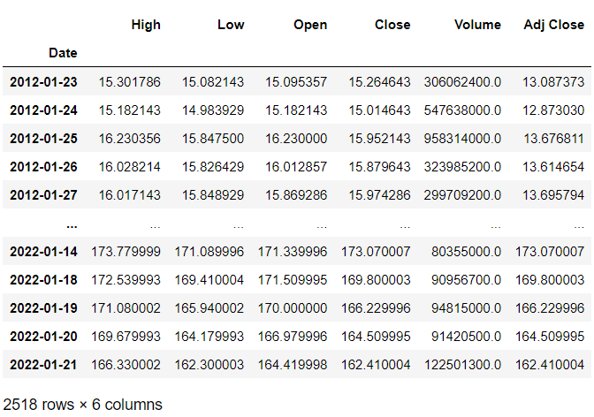
1-2. 데이터셋
최근 10년 간의 애플 일일 주가 데이터
Yahoo finance에서 데이터 추출
Columns
High : 고가
Low : 저가
Open : 시가
Close : 종가 (Target)
Volume : 거래량
Adj Close : 조정 종가

Slide 5
1-3. 과제 진행 프로세스
주식 10종목의 최근 10년간 주가 데이터 불러오기 (Yahoo Finance)
데이터 변환
MinMax Scaling
Training Set : 10년 중 첫 9년, Test Set : 이후 1년
LSTM 예측 모델 구축
모델 성능 평가
최저 기준 : R-Squared > 0.8 (예측 값이 실제 값을 80% 이상 설명 가능)
RMSE로 모델 평가 (종가의 평균 오차 파악)
최근 10년간 주가 정보로 다시 모델 학습, 현재부터 이후 1년간의 주가 정보 예측
예측한 정보를 바탕으로 추천 포트폴리오를 구성해 투자자에 제공 (5번, 6번은 이후에 진행)

Slide 6
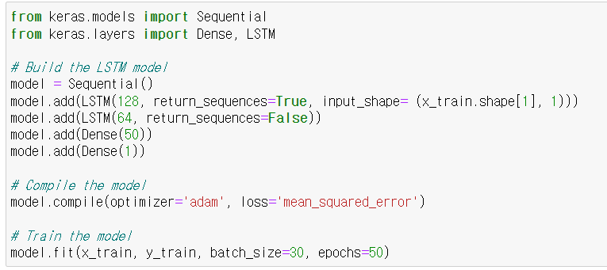
2. 모델 구축
Apple 데이터로 LSTM 모델 구축
Sequential Model 사용
layer를 선형으로 올리는 모델
add 함수로 layer 추가
LSTM layer, Dense layer 추가
각 layer당 2개씩 사용 (X, y)
compile 메소드로 학습 과정 설정
Adam optimizer 설정, mse 손실함수 설정
fit 메소드로 모델 학습
batch_size : 분할하는 학습 데이터의 크기
epochs : 학습 반복 횟수

Slide 7
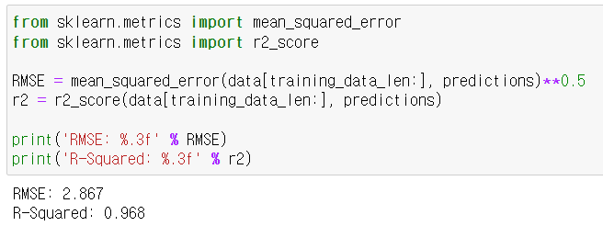
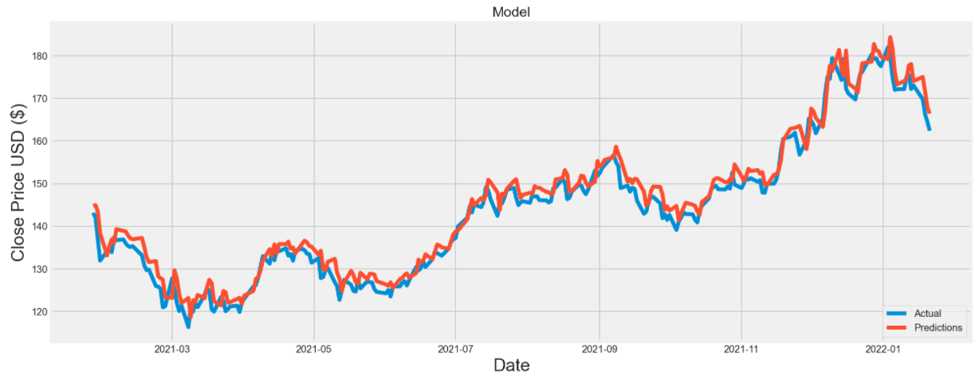
3. 성능 평가
구축한 모델의 성능 평가
R-Squared = 0.968
(모델의 설명력 : 96.8%, 최저 기준 만족)
RMSE = 2.867 (종가의 평균 오차 : 2.867달러)
최근 1년 간의 실제 값과 예측 값 시각화
대부분 예측 값이 실제 값보다 크게 예측됨

Slide 8
4. 결론, 4주차 계획
Apple의 주가 데이터를 바탕으로 LSTM 모델을 통해 종가를 예측하는데 성공
R-Squared = 0.968 > 0.8
목표를 달성했지만, 조금 더 성능을 높일 방안 필요
Apple뿐만 아니라 다른 9 종목의 종가도 예측해야 함
10종목의 1년 후 종가 예측 (미정)

